Slide 1
商 业 计 划 书
12345热线工单智能生成与
精准转派全流程辅助 Agent
录音理解 · 工单生成 · 精准转派 · 合规回复
让 AI 敢说“我不确定”，工作人员才敢让它派单
禾安团队 · 成都中医药大学 孔伟康
2026 年 8 月
Notes:
开场：12345 不缺工单系统，缺的是敢被采纳的判断。

Slide 2
01
项目速览
一页看懂我们做什么
做什么
93.7%
单件工单工时压降
面向 12345 热线工作人员的全流程辅助智能体：来电录音或文本进来，自动产出标准工单、事项类别、主办与协办单位建议、合规答复与回访话术。
真实工单实测：11分20秒 → 43秒
给谁用
100%
推荐理由可溯源
热线受理员、工单审核员、转派员、部门协调员、回复审核员、质量监督岗——同一套工作台，六类角色各取所需。
每条建议下钻到法规条款与权责清单片段
怎么不一样
4 态
裁决状态机
不追求“模型更大”，而是把可靠性做成工程：多源规则冲突判定 + 条款级证据溯源，遇到职责交叉或信息不足时明确拒答并转人工。
可派单 / 权责交叉 / 信息不足 / 非本渠道
商业形态
0
自动对外发送
轻量标准 Agent 组件，容器化交付，可嵌入政务云与智慧城市网格底座；以软件授权 + 年度服务费为主，一人公司轻资产运营。
答复与派单一律由工作人员定音
注：工时对比取自公开示例工单的端到端走查，人工基线为同类多部门联办工单的平均处理时长。

Slide 3
02
我们理解的 12345 业务现场
流程 · 角色 · 介入点
群众来电
▶
接线员录入
▶
生成工单
▶
转派职能部门
▶
部门处理并回复
▶
热线回访群众
深色环节 = 智能体提供辅助建议的位置；所有环节的最终结果均由工作人员确认
六类使用者，六种“想要的东西”不一样
受理员
工单审核员
转派员
边听边成单，别让群众重复说第二遍
要素是否忠实原话，有没有被“润色”掉
这单到底归谁，多派一家还是少派一家
部门协调员
回复审核员
质量监督岗
职责交叉时的依据是什么，能不能拿出来讲
有没有越权承诺、有没有泄露个人信息
退单率、超期率、重复来电从哪来
一个常被忽略的事实：转派不是“选一个部门”，而是“属地 × 职能”的二维匹配
在公开示例工单中，办理单位普遍呈现“属地政府 + 职能部门”的组合形态（如“经济技术开发区、市交通运输局”“南陵县政府、市公安局”），且区域字段独立于办理单位存在。只按职能分类而忽略属地，或只按属地派单而忽略职能，都会产生退单。这也是我们把主办、协办与属地拆成三个独立字段来建模的原因。

Slide 4
03
四个真实存在的痛点
均可在公开示例工单中找到对应证据
01
工单整理慢，且高度依赖坐席个人水平
02
部门匹配耗时，职责交叉直接导致推诿与退单
群众口述往往是多诉求混杂、时间地点不完整、夹带情绪。坐席要一边安抚一边速记一边归类，一条多诉求工单人工整理常需 10 分钟以上，且不同坐席写出的摘要口径差异明显。
同一诉求常同时落在两个部门的职权范围内，而现场取证、后续处置又分属不同主体。新手坐席无从判断，只能凭经验或“多派几家”，退单与二次转办由此产生。
示例工单中，单条内容同时包含“占道经营 + 市政设施损毁 + 非法营运”三项事实，需拆分为两个不同部门的办理事项。
示例工单中出现“消防栓不属物业管理，也不属供水公司管理”“不属于市场监管部门职责范围”等明确的权责边界争议表述。
03
信息不足时仍被迫成单，执法部门拿不到取证要件
04
答复质量不一致，且缺少依据支撑
群众常无法提供门牌号、车牌号、发生时段等关键要件。工单照样流转下去，承办部门到现场无从查起，最终以“未发现相关情况”结案，群众二次来电，形成空转。
答复文书格式高度模板化，但引用哪条法规、由谁落款、是否需要多部门分段答复，全靠人工判断。一旦引用失效条款或作出越权承诺，就是行政风险。
示例工单中，交通执法部门答复“暂未发现有非法营运情况”，而原始诉求中确实未提供任何车辆信息。
示例工单答复中引用了《城镇燃气管理条例》《公共场所卫生管理条例》等具体条款——这说明依据引用是真实业务需求，而非加分项包装。
证据来源：公开发布的 12345 示例工单（12 个事项大类各 1~2 件），人名与联系方式已脱敏。

Slide 5
04
为什么“接个大模型”解决不了这件事
政务场景的三个死穴
✕
主体对不上
✕
规则冲突被忽略
✕
证据不足仍给确定答案
同一个责任主体在不同文件里叫法不同——“经开区”“经济技术开发区管委会”“龙山街道城管中队”。模型很容易把职责挂到错误的层级上。
两条同时有效的规定指向不同部门时，模型倾向于择一输出，且给出的理由听起来很有道理。错误因此变得难以发现。
关键要件缺失时，模型不会说“我不知道”，而会补一个看起来合理的承办单位。这在政务场景里是最危险的失败模式。
结论：接线员不敢采纳，系统就等于没上线。可靠性必须做在流程与证据管理里，而不是寄希望于模型更大一点。
常见的“套壳 Prompt”做法
本方案
职责交叉
择一输出，理由自洽但不可验证
判为「权责交叉」，主协办双列，冲突规则并陈，交人工定音
信息缺失
补全一个合理的承办单位
判为「信息不足」，列出缺哪几项要件，生成回访追问话术
不属受理范围
仍生成一个部门
判为「非本渠道」，给出正确导流路径
推荐依据
一段自然语言解释
可下钻到法规条款与权责清单的具体片段编号
失败代价
错派→退单→二次来电→群众不满
宁可多一次人工确认，也不产生一次错派

Slide 6
05
解决方案：四位一体的全流程闭环
信息在环节之间真实流转，而非四个互不相干的问答模块
录音理解
▶
工单生成
▶
精准转派
▶
合规回复
1
2
3
4
双模态输入，说话人分离，八项要素结构化抽取，缺失与歧义主动提示
标题·摘要·诉求·关键要素·建议类别，忠实原话，不虚构不改写事实
事项分类 + 属地×职能匹配 + 四态裁决 + 主协办推荐 + 溯源理由
受理提示·办理建议·预回复·回访话术·修改建议 + 合规校验
环节之间传递的是什么
原话锚点
要素置信度
证据编号集
裁决状态
转写文本中每句话的位置，工单每个字段都能回指到群众原话
字段级置信度向下游传递，低置信度字段会阻断自动裁决
裁决用到的每个片段编号随单流转，答复生成时复用同一批依据
四态结果决定后续是直接派单、双派、追问还是导流
贯穿始终的一条底线
智能体只提供辅助建议。工单内容、事项类别、承办单位、答复文本，全部需要工作人员审核确认后方可生效；系统不具备向群众自动发送任何内容的能力。工作人员的每一次修改都会被记录，既是审计留痕，也是模型迭代的样本来源。

Slide 7
06
核心能力 ① · 四态裁决
让系统敢于说“这单我判不了”
我们把“推荐承办单位”这件事，从一个生成任务，改造成一个带状态的判定任务。系统必须先回答“现有材料够不够得出唯一结论”，再决定要不要给结论。
可直接派单
触发条件
系统动作
01
规则适用范围命中，责任主体唯一，关键要件齐备
直接给出主办单位与协办单位，附条款级依据，工作人员一键采纳
权责交叉
触发条件
系统动作
02
两条以上同时有效的规则指向不同责任主体
并列展示冲突规则与各自主体，建议主协办双派，明确提示需人工定音
信息不足
触发条件
系统动作
03
缺少构成事实要件或定位要件的关键信息
列出具体缺哪几项，生成面向群众的追问话术，补齐后再进入裁决
非本渠道
触发条件
系统动作
04
诉求主体或事项不属于热线受理与行政办理范围
不生成承办单位，给出正确导流路径（如司法途径、专线渠道）
设计取舍：宁可让工作人员多确认一次，也不让系统在证据不足时输出一个看起来合理的错误答案——错派的代价由群众和承办部门共同承担。

Slide 8
07
核心能力 ② · 条款级证据溯源
每一条建议，都能被追问“凭什么”
E1
切片与编号
政策法规、权责清单、分类目录、历史工单全部切分为文本片段，每个片段拥有唯一编号与来源元数据（文件名、发布日期、章条位置）。
一条建议长什么样
诉求项② 夜间私家车非法营运
权责交叉
E2
主体对齐
建立部门别名词典与层级图谱，把“经开区”“经济技术开发区管委会”“龙山街道城管中队”归一到同一权责主体，并区分属地维度与职能维度。
主办
芜湖市交通运输局（第七执法大队）
协办
芜湖市公安局交警支队
E3
混合检索
向量语义检索 + BM25 关键词检索并行召回，再按规则适用范围与时效性过滤，避免只靠语义相似度命中失效条款。
检出规则冲突
E2 《道路运输条例》第六十三条 → 指向道路运输管理机构
E7 联合执法协作规程 → 现场拦截与信息核验须公安交管实施
两条规则同时有效且指向不同主体，系统不自行择一。
E4
最小充分证据集
从召回结果中裁剪出“恰好足以推出结论”的最小片段集合——多一条无关证据就会稀释可信度，也会让审核人员失去焦点。
同时判定：信息不足
缺少车牌号与固定高发时段，E2 所需的“从事经营活动”事实要件无法闭合 —— 已生成回访追问话术。
E5
随单流转
裁决用到的证据编号集写入工单，转派到承办部门时一并携带；部门若不认可，可直接指出是哪一条依据用错了。
→ 工作人员看到的不是一个答案，而是一份可以被质询的判断。

Slide 9
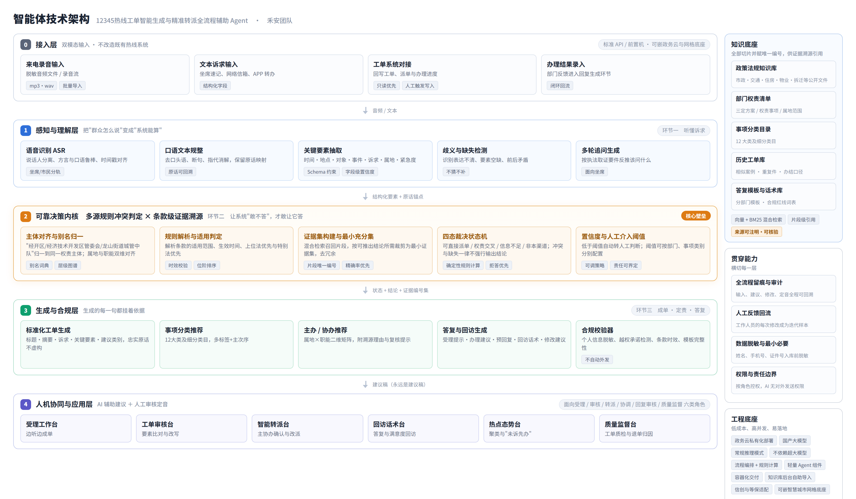
08
智能体技术架构
五层结构 + 知识底座 + 贯穿能力

Slide 10
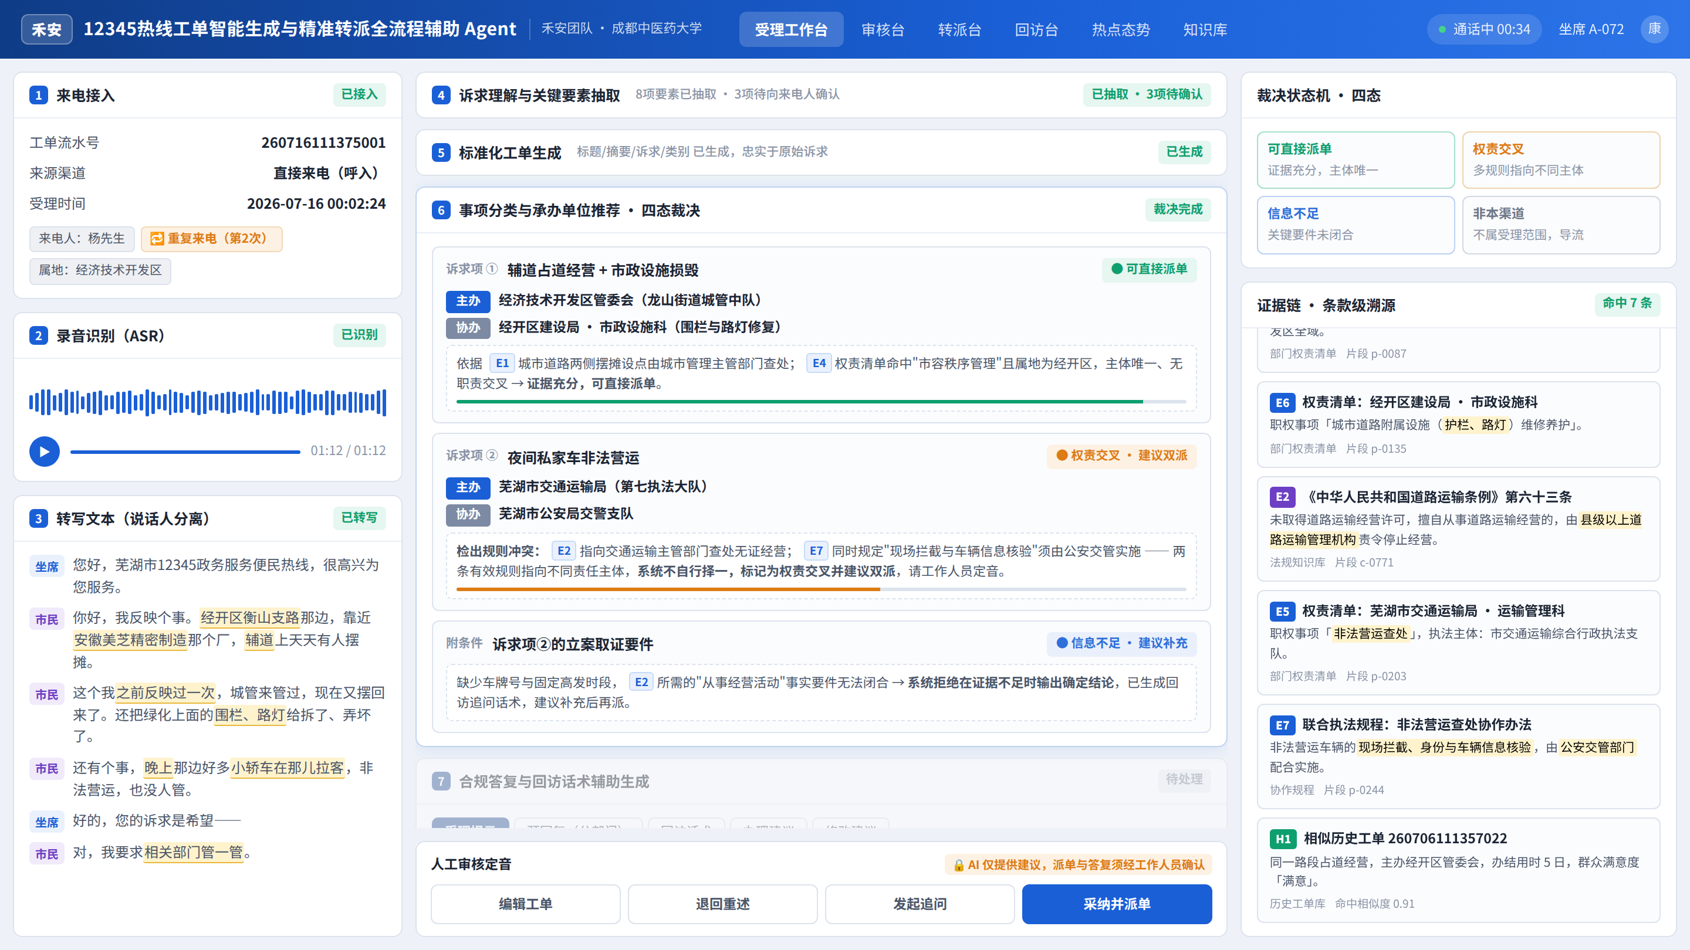
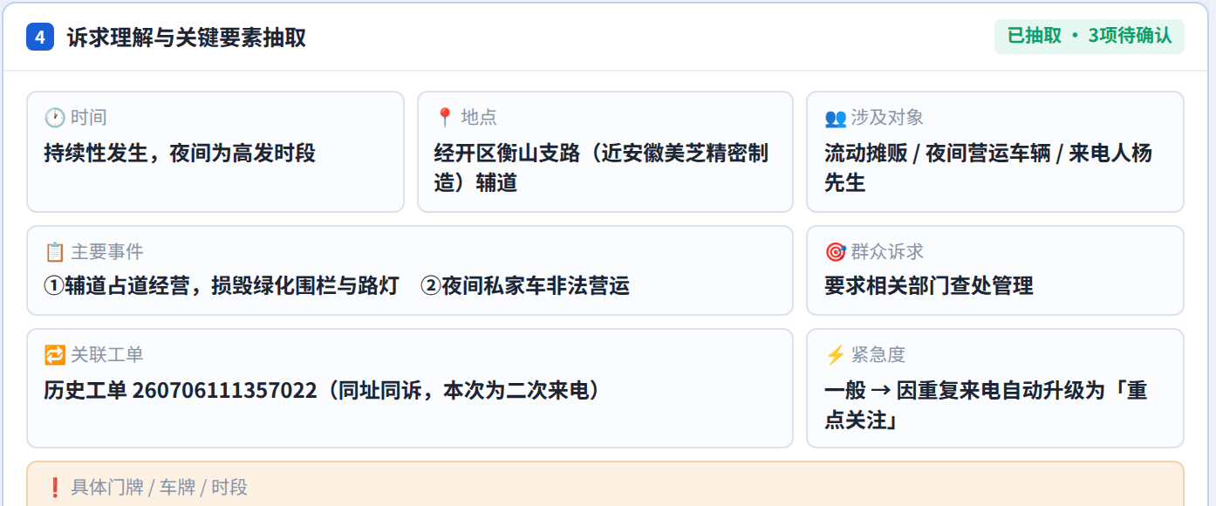
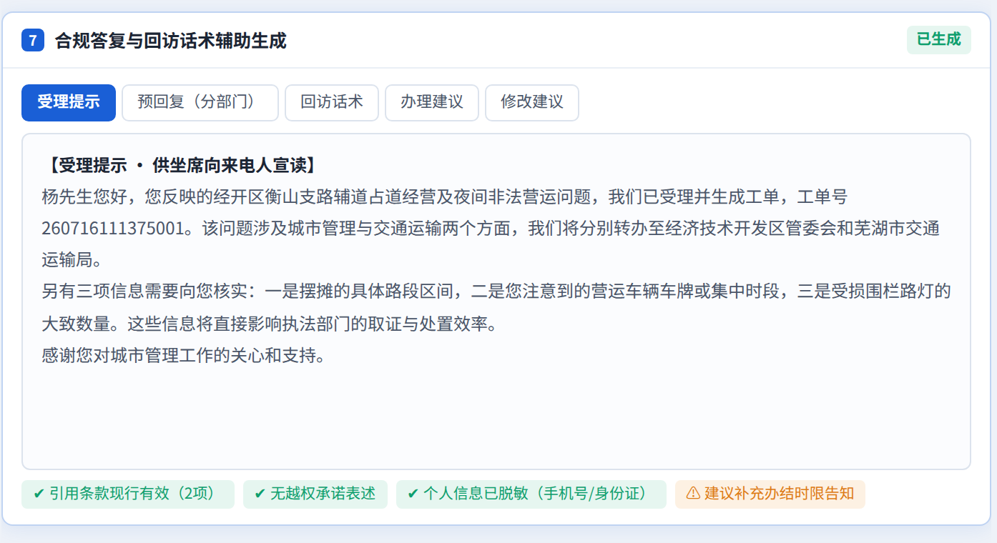
09
产品原型
单一工作台内完成全流程，无需在多个系统间切换
要素抽取与缺失项主动提示
受理工作台 · 转派裁决视图
左栏是来电与转写留痕，中栏是「诉求理解 → 工单生成 → 四态裁决 → 答复生成」的流水线，右栏是实时命中的证据链。已完成的环节自动折叠为一行摘要，保证任何时刻屏幕上只有一件事需要工作人员处理；每条推荐理由里的 E1/E2/E7 角标都可点开，直接定位到右栏对应的条款片段。
合规答复生成与四项合规校验

Slide 11
10
技术可行性
不靠更大的模型，靠更严的流程
✓
固定规模模型 + 常规推理即可
关键技术指标（目标值）
把判断权从模型手里收回到规则计算与状态机，模型只负责语言理解与生成。因此不依赖超大参数模型，也不依赖长链路深度思考，单件推理成本与时延可控。
端到端处理时延
≤ 60 秒 / 件
要素抽取字段准确率
≥ 92%
主办单位 Top-1 命中率
≥ 85%
✓
知识库与训练评测数据均已有确定来源
主办单位 Top-3 命中率
≥ 95%
政策法规取自政府公开发布的文件，权责清单取自公开的三定方案与权责事项目录；答复风格对齐与质量评测可直接使用合作伙伴平台上 MIT 许可的《政务热线服务 AI 问答对训练数据集》——2500 条真实 12345 工单的口语化提问与规范答复配对，并附满意度回访标签作为监督信号。
冲突与信息不足召回率
≥ 90%
推荐理由可溯源比例
100%
✓
交付即容器，配置即表格
最大的技术风险，以及我们怎么应对
知识库、权责清单、别名词典、阈值策略全部通过后台表格导入，不写死在代码里。新增一个地市 = 换一套配置，不是改一次代码。
风险：权责清单在不同地市差异极大，且会随机构改革变动，直接决定转派准确率。
应对：把权责知识与算法彻底解耦——清单以表格形式独立维护，支持版本化与生效日期；系统在裁决时校验条目时效，过期条目自动降级为“信息不足”而非继续沿用。机构改革不再意味着重新开发。
✓
同构内核已在另一个高风险领域跑通
检索/生成表征解耦、混合检索加专用重排、逐句溯源、资料未覆盖显式拒答——这套组合已在医疗循证问答系统 MedRAG 上完整实现并取得可复算指标，本项目是把它迁移到政务场景。

Slide 12
11
合规意识与安全边界
政务产品的第一属性不是聪明，是不出事
01
人机权责边界
02
个人信息保护
03
依据来源可核验
AI 输出一律标注为“建议”，工单、类别、承办单位、答复文本均须工作人员确认后生效；系统不具备对外发送能力，不直接触达群众。
姓名、手机号、身份证号、门牌等个人信息在入库前脱敏；演示与训练素材仅使用公开发布且已脱敏的工单；遵循最小必要原则，不留存与办件无关的个人信息。
引用的政策文件均注明文件名称、公开来源与适用范围；条款附生效日期校验，失效条款不参与裁决；不引用内部未公开材料作为对外答复依据。
责任始终在人，不在算法
不留不该留的数据
说得出出处，经得起复核
04
全流程审计留痕
05
答复合规校验
06
部署与数据不出域
输入、AI 建议、人工修改、最终定音四段全程留痕，可按工单号、坐席、时间回溯；退单与投诉可精确定位到是哪一步、哪一条依据出了问题。
自动检测越权承诺、绝对化表述、时限承诺缺失、模板要素不全，并提示修改建议；多部门联办时按部门分段生成，避免口径打架。
支持政务云私有化部署，数据不出政务网；适配信创环境与等级保护要求；模型与知识库均可本地化，不依赖外部公网服务。
可追责，才可推广
把行政风险挡在发出之前
符合政务信息化的现实约束

Slide 13
12
应用价值
价值必须能被算出来，才能被买单
以单地市热线中心为口径，把效率提升折算成可核对的工时与金额
热线中心规模
年受理工单量
每件节省工时
年节省工时
折合全职人力
年化人力价值
小型地市
25 万件
5 分钟
20,833 小时
约 11.6 人年
约 87 万元
中型地市
50 万件
5 分钟
41,667 小时
约 23.1 人年
约 175 万元
大型地市
90 万件
5 分钟
75,000 小时
约 41.7 人年
约 315 万元
测算口径：每件节省工时取“多诉求、需跨部门判断”工单的保守估计；坐席综合人力成本按 42 元/工时计。实际节省随工单复杂度分布浮动。
对热线中心
对承办部门
对群众
对治理
单件处理工时下降，退单率与二次转办下降；新坐席上岗周期从“靠师傅带”变为“靠系统兜底”，人员流动的影响被显著削弱。
接到的是要素齐全、依据明确的工单，而不是一句“相关部门核实处理”；对不认可的转派可直接指出依据错在哪，减少扯皮成本。
不必为同一件事反复说明，不必因部门之间的边界问题被来回推；答复有依据、有落款、有联系方式，可核可查。
高频诉求自动聚类形成热点态势，把“接诉即办”的被动响应，向“未诉先办”的主动治理推进一步。

Slide 14
13
市场与进入路径
不做总包，做被总包需要的那块模块
客户分层
为什么一定要走渠道，而不是自己去投标
地市级 12345 热线中心
主战场
政务总包需要资质、需要垫资、需要长期驻场，这三件事都不是一人公司能承担的。作为二级供应商与软件分包方，我们背靠背签订软件采购合同，只交付软件模块与知识库配置，把投标、集成、驻场运维和垫资全部留给总包方。
代价是让出一部分毛利（分包系数 55%~65%），换来的是：不需要资质、不需要垫资、不需要养销售团队，也不必承担项目整体交付风险。对一人公司而言，这不是次优选择，而是唯一可持续的选择。
核心客群。坐席规模大、跨部门转派复杂、有信息化预算与考核压力。
区县级热线与网格中心
走量
单价低但决策链短，适合快速铺量与打样板。
政务云与集成商生态
渠道
作为标准组件被打包进更大的智慧城市项目，借船出海。
三步走的落地路径
第一步 · 样板间
6~9 个月
第二步 · 进生态
9~18 个月
第三步 · 复制
18~36 个月
以一个地市（或区县）为标杆，半价甚至贴本交付，换取真实场景验证、可公开引用的效果数据与客户背书。这一单不赚钱，赚的是后面所有单的入场券。
以标杆案例申请进入政务云 ISV 生态与产品目录，成为集成商的可选模块。此阶段的核心动作不是销售，是把交付标准化到“换配置即可上线”。
跟随渠道进入更多地市，自交付产能不足的部分由认证实施伙伴承担；存量客户的年度服务费开始形成稳定现金流，收入结构从项目制转向订阅制。

Slide 15
14
商业模式与定价逻辑
价格从客户省下的钱里推出来，而不是拍出来
定价锚：以中型地市为例
三条收入线
年 50 万件工单 × 每件省 5 分钟 = 41,667 工时 ≈ 23.1 人年 ≈ 175 万元/年的人力价值。
软件按客户所得价值的 20%~30% 定价，得到合理年化价格区间 35~52 万元——中性情景取 58 万元首年（含实施），次年起按 18% 收年度服务费。
软件授权（首年）
¥40~78 万
按地市部署授权，含标准实施与知识库初始化
年度服务费（次年起）
首年价的 15%~20%
单地市经济模型（中性情景，公司口径）
政策库更新、权责清单版本维护、模型调优与技术支持
终端合同额（首年）
¥58.0 万
专项适配（选配）
¥5~12 万 / 次
× 分包系数 60%
¥34.8 万
方言声学适配、特定委办局知识库定制、非标系统对接
− 交付现金成本
¥5.0 万
＝ 首年毛利
¥29.8 万
为什么毛利能到 85% 以上
推理算力由客户侧承担 —— 私有化部署在政务云上，算力属客户既有采购，公司不承担按量计费的推理成本。
交付物是配置而非代码 —— 知识库、权责清单、阈值策略均为表格导入，单地市实施约 18 人日，不发生二次开发。
零销售、零渠道自建 —— 客户由总包方带来，分包系数已含渠道让利，不再单独承担获客成本。
唯一的重成本是研发时间 —— 而研发投入被所有客户复用，边际交付成本随客户数增加持续下降。
首年毛利率
86%
次年起年服务费
¥6.3 万
5 年累计毛利 LTV
¥51.7 万

Slide 16
15
三情景财务测算
单位：万元 · 创始人市场化薪酬已计入成本
保守情景
中性情景
乐观情景
新增
收入
成本
净利
新增
收入
成本
净利
新增
收入
成本
净利
Y1
1
11.0
25.0
-14.0
Y1
2
52.2
34.0
17.3
Y1
2
76.1
36.5
37.6
Y2
3
69.3
43.8
25.5
Y2
5
186.5
62.6
117.7
Y2
7
375.2
76.9
283.4
Y3
5
123.2
63.5
56.7
Y3
8
322.2
115.0
196.9
Y3
12
699.7
164.5
508.4
渠道推进不及预期、单价被压至 40 万、首年仅打通 1 个标杆地市。第一年账面亏损，第二年转正。
按计划打通 2 个标杆并进入生态，第三年覆盖 15 个地市（新增 8 + 存量 7），续费收入开始显现。
生态推进顺利、单价站上 78 万、认证实施伙伴到位。第三年新增 12 个地市已触及外包交付上限。
这张表最容易被追问的三点，先答在这里
Q 净利率为什么这么高？
因为算力成本在客户侧、无销售团队、无渠道自建。且创始人 15~36 万元的市场化薪酬已作为成本扣除，表中净利是真正可分配的利润。
Q 盈亏平衡点在哪？
中性情景年固定成本加创始人薪酬 24 万元，单地市首年毛利贡献 29.8 万元 —— 每年 0.81 个正价客户即可打平。
Q 最敏感的变量是什么？
客单价。第三年客单价每变动 30%，净利同向变动约 47%；新增地市数每变动 2 个，净利变动约 22%。定价能力比铺量速度更重要。

Slide 17
16
一人公司最可能死在哪里
把三条生死线摆在前面，而不是藏在附录
现金流断裂
风险
应对
政务项目从签约到回款普遍 6~12 个月，另有 10% 质保金押一年。中性情景下第一年现金支出 34 万元、实收约 12 万元，最大现金缺口约 22 万元。
只做二级供应商，与总包方背靠背签约；合同约定预付款不低于 30%；准备约 42 万元启动资金覆盖第一年缺口；不接需要垫资的总包单。
产能天花板
风险
应对
一年 220 个工作日，扣除 45% 的研发与产品时间，可交付工日约 121 天；单地市实施约 18 人日 —— 自交付上限约 6.7 个地市/年。第三年计划新增 8 个已经超限。
第二年起建立认证实施伙伴机制，把知识库导入、联调与培训外包（约 6.5 万元/地市）；同时持续把实施人日从 18 天压到 12 天以内，产能靠标准化而非靠加班。
单点依赖
风险
应对
核心代码、模型策略与客户关系全部集中在一个人身上；一旦生病、考试、服兵役或有其他不可抗力，交付即中断，客户信任随之瓦解。
所有交付物文档化并版本化；与实施伙伴签订应急代维协议；核心知识库与配置交付客户一份可离线运行的完整副本，确保系统在公司缺位时仍可运转。
补充：政策与机构改革风险已通过“权责清单与算法解耦、条目版本化与生效日期校验”在产品层面消化，详见技术可行性一页。

Slide 18
17
团队与既往战绩
一个人，但不是白手起家
孔伟康
禾安团队 · 创始人 / 全栈实现
竞赛与荣誉（精选）
累计 33+ 项
2021
XBOT PARK 智能 C 端主题
全国金奖
33+
4 年
30+
前 10%
2026
CICC 语料数据智能创意大赛暨 MinerU 挑战赛 · 医疗组
三等奖
竞赛奖项
AI 医疗研发
数据咨询客户
研究生 GPA
2023
中国移动梧桐杯技术开发赛道
全国三等奖 / 江苏赛区第一
成都中医药大学 医学信息工程
2024
四川省大学生数据科学与统计建模竞赛
一等奖
2023.08 – 2025.06 · GPA 前 10% · 研究方向：智能预问诊系统、人体稳态预测模型
2025
动感地带 AI+ 高校创智计划 AI 技术赛道
赛区一等奖
浙江大学宁波理工学院 电气工程及其自动化
2025
科大讯飞 AI 开发者大赛 · 编程测试用例生成
第二名
2018.09 – 2022.07 · 浙江省政府奖学金 · 大二起自学数据科学并取得数据科学认证
产业与项目经历
2024
科大讯飞 AI 开发者大赛 · 血管图像挑战赛
第二名
国家重大专项核心算法开发（代谢综合征心脑血管疾病疗效评价模型，负责功能态患者画像与稳态预测模型）；中国移动信息技术中心研发创新中心数字孪生研发实习；独立数据科学咨询 2020–2024，服务 30+ 硕博与企业客户。
2025
蚂蚁 HealthAI 健康挑战赛 / 全球数智教育创新大赛
优胜奖
学术成果与专利
专业资质
生态资源：已进入库帕思合作伙伴体系
发明专利《一种基于患者多模态信息的个体化健康评估方法及设备》CN 121506466 A；论文 CM Loss（CCBR 2021, EI 收录）、Knowledge Graph-Enhanced Long-Tail Learning for TCM Syndrome Differentiation（Chinese Medicine, Springer Nature）；另有 SCI 在投与多项专利在申。
CDA 三级数据科学家认证（持证人）；工信部认证大数据分析师（高级）；雅思 6.5。具备从算法研发到产品落地的全栈交付能力，以及面向政企客户的方案沟通经验。
凭 2026 CICC 语料数据智能创意大赛获奖资格进入上海库帕思科技合作伙伴体系，可获等值 5 万元语料资源、Kupas Camp / Kupas Master 工具与专项培训，以及项目共生、产业直联、语料风投 CVC 等生态支持。平台上 MIT 许可的《政务热线服务 AI 问答对训练数据集》（2500 条真实 12345 工单问答对，附市民满意度回访标签）可直接用于答复风格对齐与质量评测——这批非现金资源同时降低了首年的资金门槛与数据门槛。

Slide 19
18
技术内核并非从零开始
同一套可靠性方法，已在医疗循证问答上跑通
MedRAG · 循证引擎 —— 医疗文献高质量知识库（RAG）构建系统，项目负责人（团队：禾安），获 2026 CICC 语料数据智能创意大赛暨 MinerU 数据智能与前沿语料挑战赛「场景攻坚·行业应用转化赛道—医疗组」三等奖，主办方上海库帕思科技有限公司、上海人工智能创新中心专家评审。它与本项目解决的是同一个问题：如何让模型在高风险场景下不臆造、可溯源、且敢于拒答。
MedRAG 中已验证的机制
在本项目中对应的能力
可复算的验证结果
语义级结构化切分 + 逐块「文献›章节›页码」溯源面包屑
→
政策法规与权责清单切片编号，条款级证据溯源
表格结构保真 TEDS
0.147 → 0.990
官方样例检索命中
4 → 5
稠密 + 稀疏混合检索（RRF 融合）+ 交叉编码器专用重排
→
混合检索召回规则片段，按适用范围与时效过滤
官方样例答案正确
3 → 5
逐句 [来源n] 引用，资料未覆盖时显式拒答
纯表格类问题正确
0 → 2
→
四态裁决：信息不足与权责交叉时拒绝输出确定结论
未见文献泛化验证
4 篇零退化
检索/生成表征解耦，修复视觉描述污染向量召回
文献解析速度
< 4 秒 / 页
→
要素抽取与裁决使用不同表征，避免生成文本回灌检索
新文献端到端入库
≈ 15 秒 / 篇
按问题类型双模型路由 + 零温度抽取
→
按事项类别与置信度路由到不同处理策略与人工阈值
对外只采用确定性、可复算指标；开放跨库检索类指标因受重排接口与小样本影响存在波动，未纳入对外口径。
产品路线图
近期
全流程可运行版本
中期
知识库工程化
远期
可复制的标准组件
打通录音输入、要素抽取、工单生成、四态裁决、主协办推荐与答复生成，完成两类以上典型诉求的端到端验证。
建成芜湖市政策法规与部门权责清单的结构化知识库，实现版本化、生效日期校验与后台自助导入。
封装为容器化标准 Agent 组件，形成实施手册与认证伙伴机制，把新地市上线周期压缩到两周以内。

Slide 20
最后一句话
12345 不缺一个会写工单的模型，
缺的是一个敢被采纳的判断。
我们把可靠性做成了工程：能判、能拒、能溯源，然后把最终决定权完整地交还给工作人员。
12345热线工单智能生成与精准转派全流程辅助 Agent
禾安团队 · 成都中医药大学 孔伟康 · 2026 年 8 月

